Slide 1
Online nastava fizike
Prof. Marina Dorocki
Gimnazija „Isidora Sekulić“

Slide 2
Korišćeni online alati
Teachable – za video lekcije – link
Moodle platforma – za organizovanje učenika, deljenje zadataka, planiranje nastave, izvođenje projekata, video konferencije i ocenjivanje – link
PhET virtualne laboratorije – integrisane u Moodle kurseve - link
Zoom plugin – integrisan u Moodle platformu za video pozive
Prezi – korišćen tokom izrade video lekcija

Slide 3
Korišćeni oflajn alati
RTV emisija „Ja biram“ – pripreme za malu maturu- link
Phyphox – mobilna aplikacija za merenje fizičkih parametara. – link ka učeničkim radovima - više o aplikaciji sam pisala ovde.
SonyVegas Pro – video edit

Slide 4
Nivoi online nastave
Osnovna škola: Iako ne radim u osnovnoj školi, snimila sam video lekcije za osmake u kojima im pomažem da se što bolje pripreme za malu maturu. Video odgovore na pitanja koja se idalje emituju na RTV-u u okviru emisije „Ja biram“ možete pogledati na sledećem linku.
Gimnazija:
Prvi razred: 162 redovna učenika Gimnazije „Isidora Sekulić“
Treći razred: 102 redovna učenika Gimnazije „Isidora Sekulić“
Ukupno 8 odeljenja i 264 učenika vođena na Moodle platformi, koju sam instalirala specijalno za ovu priliku na svom sajtu „Znanje je in!“.

Slide 5
Učenici prvog razreda na Moodle kursu

Slide 6
Učenici trećeg razreda na Moodle kursu

Slide 7
Aktivnosti učenika
Tokom ova 2 meseca, učenici su imali niz različitih aktivnosti.
1. Gledanje video lekcija u vremenu kada god to učenicima odgovara, ali u određenim rokovima: https://fizika.teachable.com/

Slide 8
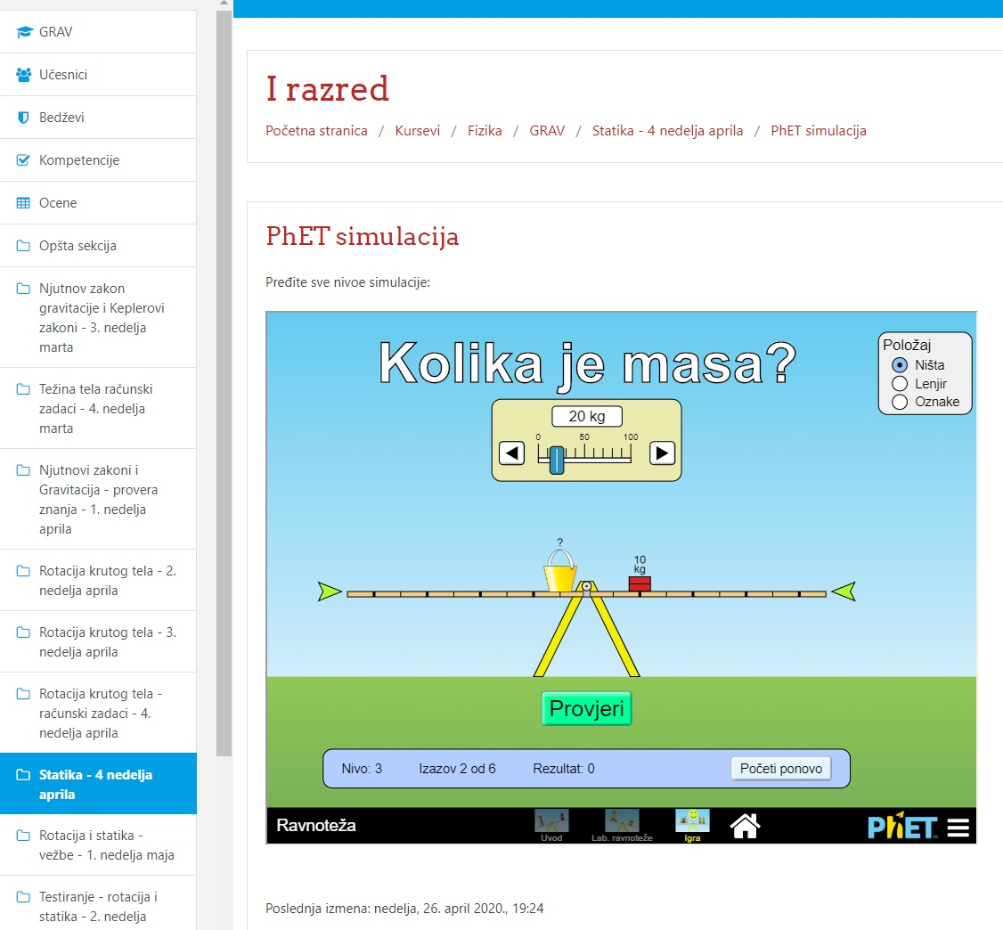
Aktivnosti učenika
2. Onlajn Moodle lekcije, sa integrisanim PhET virtualnim laboratorijama, sa tačno određenim zadacima i pitanjima na koje su učenici morali da odgovore.

Slide 9
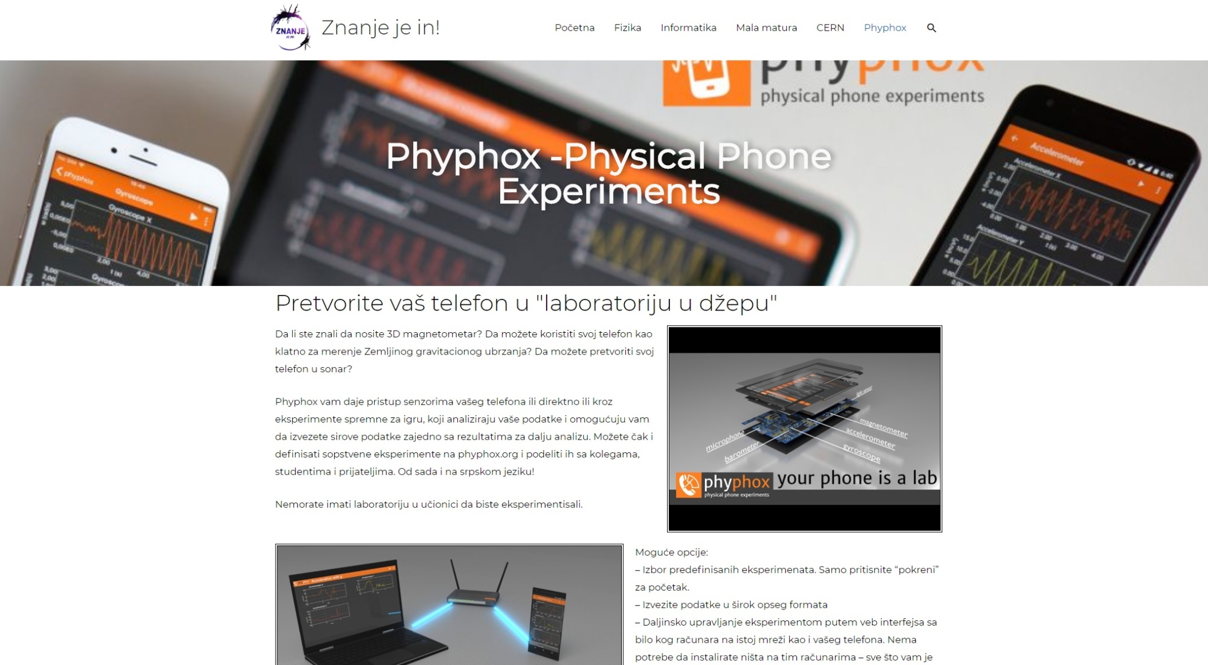
Aktivnosti učenika
3. Phyphox projekti – merenje zavisnosti centripetalne sile od ugaone brzine pomoću mobilnog telefona učenika.- link

Slide 10
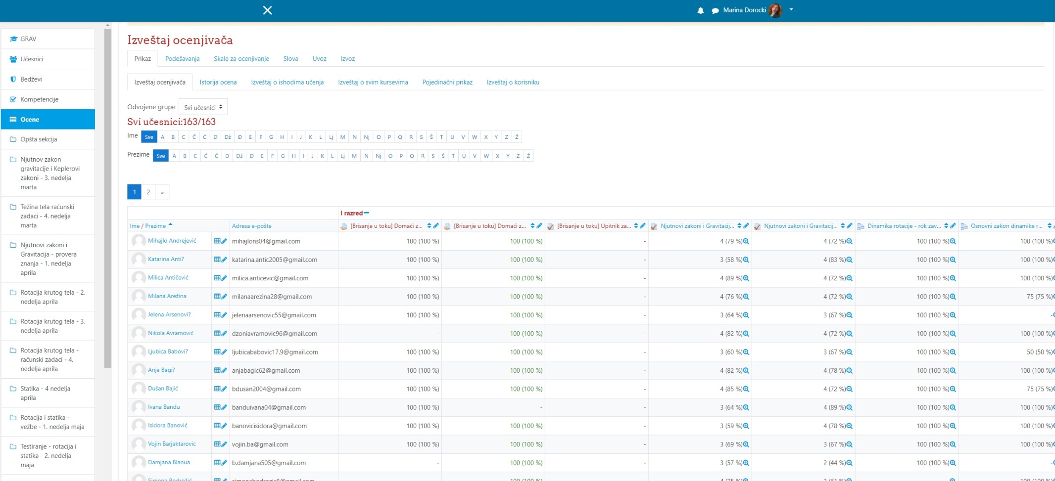
Aktivnosti učenika
4. Online radionice – učenici predaju radove, a zatim međusobno ocenjuju jedni druge, a nastavnik na kraju oceni i rad i ocenu ocene koju je učenik dodelio drugaru.
5. Online test – svi učenici jedne generacije su imali testiranje u isto vreme kao i priliku da zajednički glasanjem zakazujemo termin testiranja.
- Nastavnik poseduje sistematičan prikaz svih učeničkih aktivnosti i ocena na Moodle platformi:

Slide 11
Evaluacija onlajn nastave
Na kraju onlajn nastave i sa već zaključenim ocenama, sprovedena je anonimna anketa učenika, gde su odgovarali na četiri sledeća pitanja:
Koliko vam se dopala onlajn nastava fizike? Ocenite je sa ocenom od 1 do 5. (1-najlošije, 5- najbolje)
Molim vas da napišete svoje mišljenje i sugestije za online nastavu fizike.
Da li bi nešto menjao/la u onlajn nastavi fizike?
Ukoliko biste nešto menjali, molim vas da napišete šta.

Slide 12
Rezultati evaluacije

Slide 13
Bilo je najslicnije koliko je moglo nastavi u skoli
Jedna od retkih profesorki koja se potrudila da nam sve detaljno objasni i snimi. Hvala na svemu!
Super je!
Nastava je bila na vrlo visokom nivou i hvala Vam na tome.
Bilo je mnogo drugačije od onoga na šta sam navikla a to je da je oko mene još bar 30 ljudi i profesorka i da je uporno trka sa vremenom da se urade zadaci za plus pre nego što istekne 45 minuta od casa ovo je bilo i smirenije ali teže.
Sve je bilo u redu! Video lekcije su pomogle da lakše shvatimo gradivo, a i uvek smo mogli ponovo da ih pogledamo. Simulacije su nam još više približile to što smo radili, a iz dodatnih videa smo naučili i druge zanimljivosti.
Svideo mi se ovaj način učenja
Svidelo mi se što ste Vi profesorka snimali sebe i objašnjavali.
Smatram da je ovaj vid nastave bio sasvim okej. Lekcije su bile lake za pracenje i svidelo mi se sto su sve video lekcije ispracene objasnjenjima.
Veoma mi se svidelo sti smo imali mogucnost da gledamo kako profesorka objasnjava gradivo, sto kod vecine profesora nije bio slucaj.
Video lekcije su bile veoma detaljno i temeljno objašnjene,imali smo i simulacije i video zapise koje su nam pomogle da bolje razumemo lekcije, profesorka nam je maksimalno olakšala učenje van učionica i na tome sam joj vrlo zahvalna :)
U potpunosti zadovoljan nastavom.
Jako mi se svideo način rada, lakcije su prilično lepo ispredavane i na zanimljiv način, a i mogućnost ponovnog slušanja lekcije je mnogo pomogla u radu.
Iskreno mozda i najbolje organizovana nastava od svih predmeta. Mnogo bolje resenje od vecine koja je samo slala, cesto suvoparne, tekstualne dokumente iz kojih smo ucili. Sve pohvale!
Nastava je bila odlicno smisljena, i hvala Vam za trud oko snimanja lekcija i prezentacija. Testovi nisu bili toliko teski, pogotovo ako je neko koristio i dodatnu pomoc ali to je na njihovoj casti... i hvala sto nas pitate za misljenje.
Sve je bilo odlično!
Ovalav metod nastave na ovoj platformi je bio odličan!Mnogo mi se dopao način na koji nam je profesorka predavala lekcije.Video lekcije su vrlo jasne i zanimljive.
Meni se svidelo jer smo mogli da pauziramo snimak predavanja i da stignemo neke vazne stvari da zapisemo kojih nema na prezentaciji a Vi( profesorka) ste rekli. Nemam nekih sugestija jer je sve vec bilo sjajno i organizovano i odradjeno.
Nastava je bila zanimljiva i održana je na drugačiji način u odnosu na druge predmete. Domaći zadaci su bili umereni i korisni.
Jako mi se svidelo sto je profesorka snimala videe i sve detaljno objasnjavala. To je puno pomoglo
Mislim da je bila odlična, za ovakvu neočekivanu situaciju.
Zadovoljna sam sa nacinom rada tokom online nastave
nastava je bila skroy okej
Ceo koncept onlajn nastave mi se svideo,a posebno to sto nam je profesorka bila dostupna u svim momentima i to sto je uz sve lekcije bilo dato objasnjenje.
Najbolje bi bilo da se sve skole preurede u poligone za paintball.
Zahvalna sam profesorki na detaljno objasnjenim lekcijama.
Bilo je super,neke stvari sam razumela bolje nego kada smo isli u skolu.Video lekcije su taman trajale oko 10,20 min i super je sto niste odmah ocenjivali onih nekoliko kratkih pitanja za utvrdjvanje već tek na kraju oblasti onaj mini test.
Nastava je urađena odlično i na taj način da su svi mogli da nauče predviđeno gradivo i dobiju dobre ocene. Video lekcije su bile odlične i mislim da je to dosta pomoglo jer smo mogli da ih gledamo kad god želimo.
Sve je bilo sjajno, odlične prezentacije plus objašnjenja. Nemam nikakvih zamerki. Čak je biko lakše ovako slušati nego u školi.
Sve je bilo odlicno!!!
praktična i zanimljiva

